Slide 1
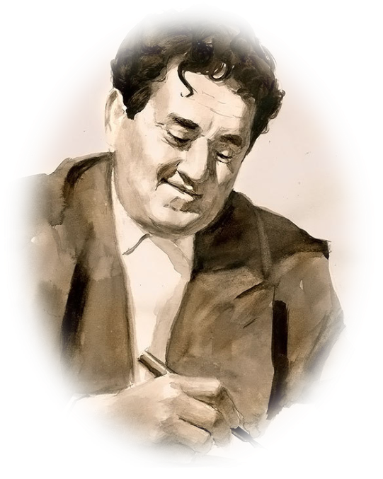
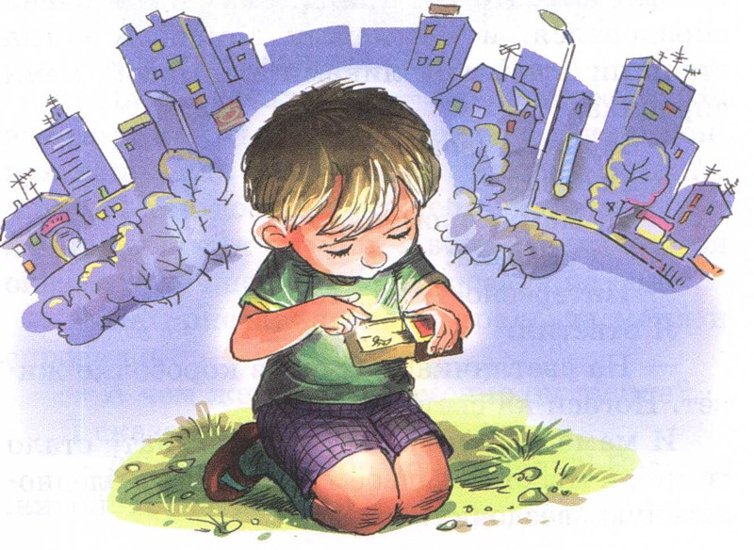
Виктор Драгунский
Он живой и светится...
Выполнила учитель МОУ СОШ № 39 Филиппова Оксана Юрьевна
Notes:
Сопроводительный текст

Slide 2
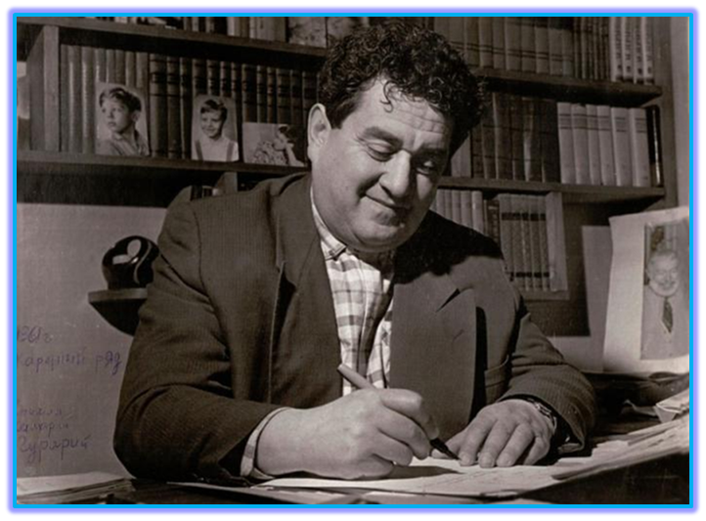
Он живой и светится...
Виктор Драгунский писал для детей, создавая удивительный мир солнечных зайчиков, искрящихся глаз и искреннего детского смеха. Светлый, радостный и неповторимый мир, где нет места для скуки и уныния.
1961 г. - дома за письменным столом
Современники писателя вспоминают его как открытого, доброго, обаятельного человека, а название знаменитого рассказа "Он живой и светится..." вполне подходило и самому автору.

Slide 3
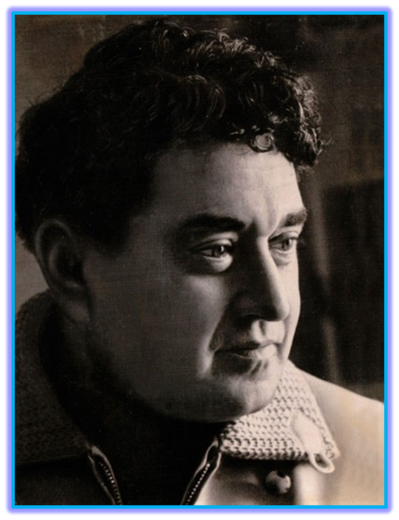
Драгунский Виктор Юзефович
(1913 - 1972)

Slide 4
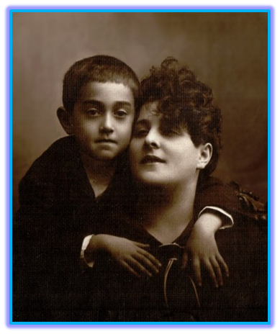
Детство
Виктор Драгунский родился 30 ноября 1913 года в городе Нью-Йорке, в Америке, куда его родители эмигрировали из Белоруссии.
В 1914 г. семья вернулась на Родину.
1918 г. - с мамой

Slide 5
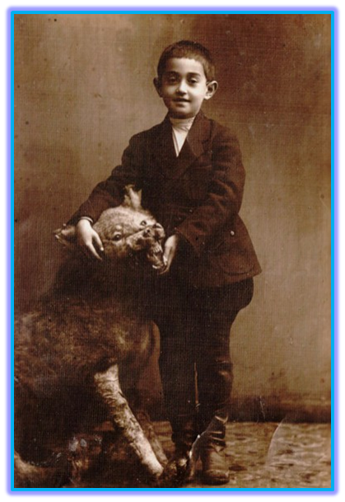
Витя рано лишился
отца. Семья начала вести кочевую жизнь, разъезжая с театром по России.
Мальчик много чему научился за два года кочевья: декламировать куплеты, бить чечётку, пародировать актёров. Он имел замечательную память, был артистичен и обладал чувством юмора.
1920 г. - г. Гомель

Slide 6
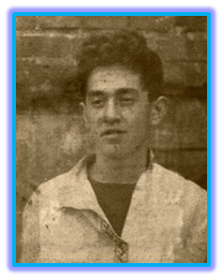
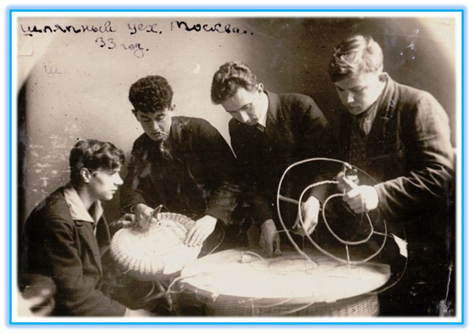
Юность
В 1925 году семья
переехала в Москву.
В 16 лет Виктор уже работал токарем, затем шорником, даже был лодочником.
В 1930 году Виктор Драгунский стал учиться актёрству в «Литературно-театральных мастерских». С 1935 года начал выступать как актёр в театре.
1932 г. - г. Москва
В 1940 г. были опубликованы его первые фельетоны и юмористические рассказы.

Slide 7
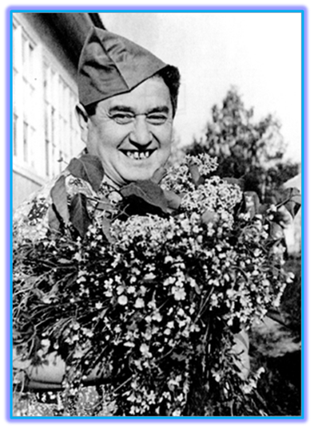
На войне
Пришла война.
Драгунский рвался на фронт. Врачи не пропустили его из-за болезни, но он не сдался и поступил в ополчение.
Во время войны Виктор Юзефович работал в армейских газетах, а также выступал с фронтовыми концертными бригадами.

Slide 8
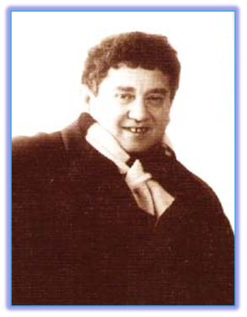
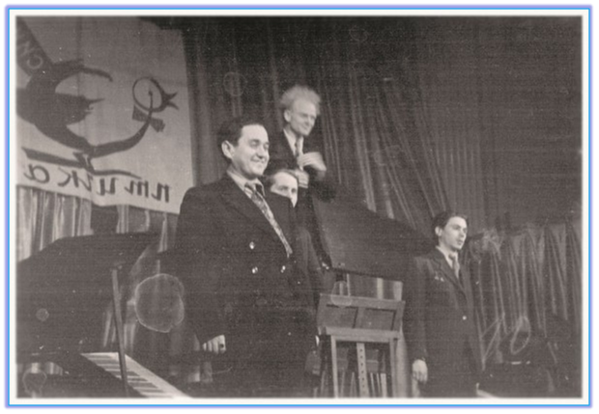
Актёр и юморист
После войны Драгунский создал театр пародий «Синяя птичка».
Все спектакли в театре
начинались с песенки:
«Синяя птичка, она такая вот.
Синяя птичка; в ней всё наоборот:
Тех, кого полюбит, в обиду не даёт,
А тех, кого не любит,
безжалостно клюёт».

Slide 9
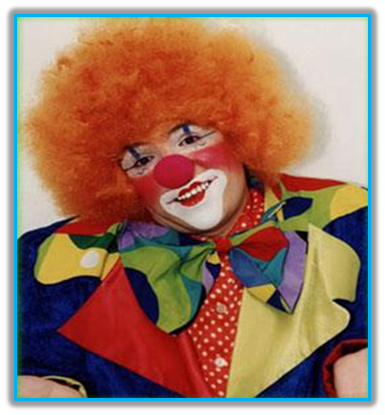
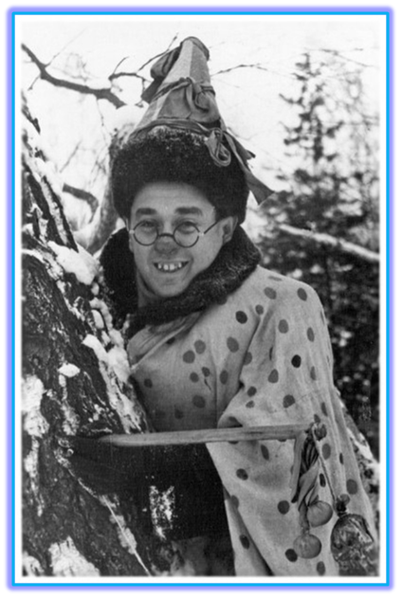
Рыжий клоун
Потом Драгунский неожиданно бросает театр и уходит в цирк работать рыжим клоуном.
"Смех-это радость. Я даю его двумя руками. Карманы моих клоунских штанов набиты смехом. Дети должны жить, они должны радоваться...и я должен приносить радость детям".
В. Драгунский.
1947 г. - клоун
на новогоднем гулянии

Slide 10
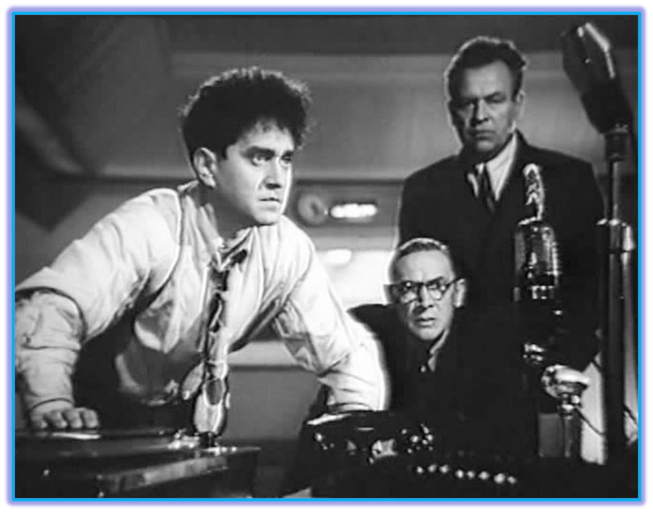
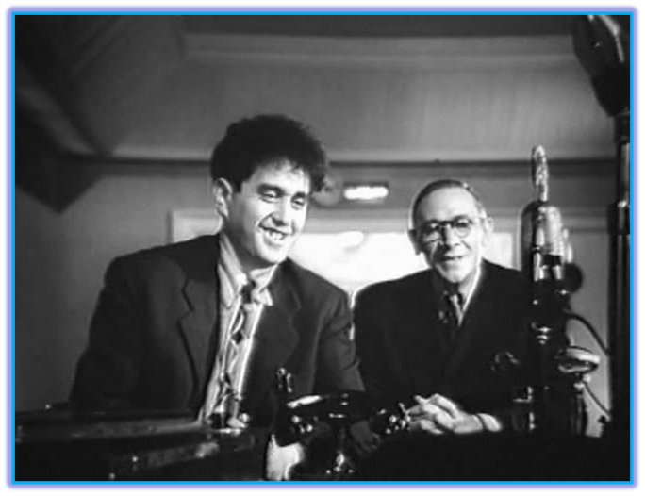
Артист
Через год работы на манеже Московского цирка Драгунский вновь вернулся к выступлениям на театральной сцене. А также стал сниматься в кино.
1947г. - в роли диктора в фильме "Русский вопрос"

Slide 11
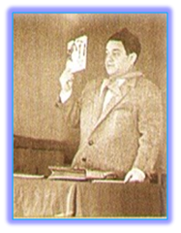
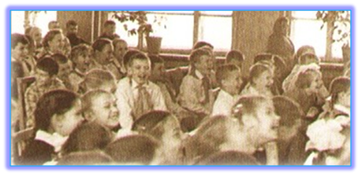
Рассказчик
Особенно любил Виктор Юзефович выступать перед детьми с весёлыми историями. Ему нравилось следить за маленькими зрителями, которые во время его представлений просто сползали со стульев от смеха.
Так слушали ребята рассказы Драгунского
Виктор Драгунский знакомит читателей со своей новой книжкой про Дениску
Notes:
Рассказ "Не хуже вас, цирковых" в исполнении автора , Рассказ "Фантомас" - читает автор

Slide 12
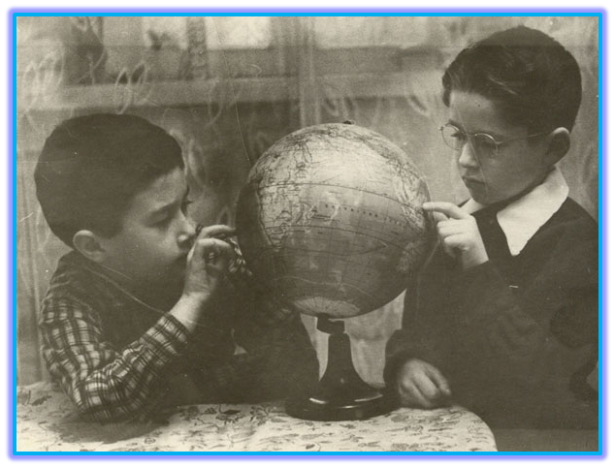
"Денискины рассказы"
Драгунскому всегда хотелось попробовать что-то новое. Так в 1959 году были написаны первые истории из цикла «Денискины рассказы».
Прототипом главного героя стал сын писателя - Денис.
Всего писатель создал около 100 рассказов про Дениску Кораблёва!
Дениска (слева) и Мишка
Notes:
Рассказы Виктора Драгунского с иллюстрациями на сайте "Планета сказок"

Slide 13
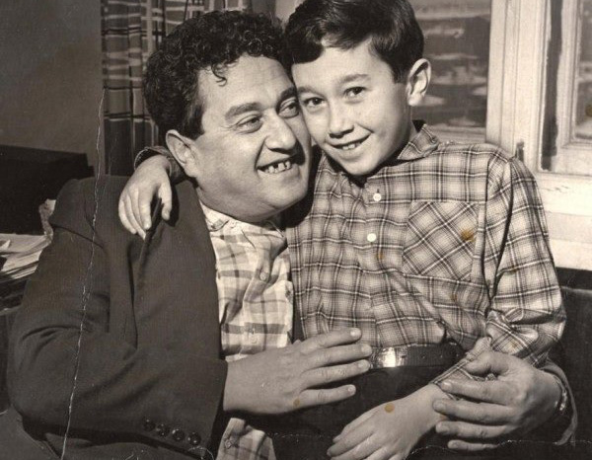
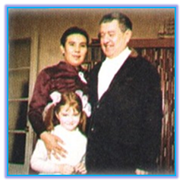
Таким был Денис Драгунский, когда его отец писал свои рассказы про Дениску Кораблёва.
Писатель с сыном Денисом
Рассказы о Дениске переведены на многие языки мира, даже на японский.
Переводчица Ясуэ Миякава, В.Драгунский и его дочка Ксюша

Slide 14
"Денискины рассказы"
Notes:
"Заколдованная буква" - радио-инсценировка, "Сверху вниз, наискосок" - радио-инсценировка
Рассказы Виктора Драгунского с иллюстрациями на сайте "Планета сказок"

Slide 15
Фильм, фильм, фильм...
По мотивам рассказов Драгунского вышли фильмы "Весёлые истории", "Девочка на шаре", "Денискины рассказы", "По секрету всему свету", "Удивительные приключения Дениса Кораблёва", короткометражки "Где это видано, где это слыхано", "Капитан", "Пожар во флигеле", "Подзорная труба", сюжет Ералаша - "Слава Ивана Козловского".
Notes:
"Денискины рассказы", "Весёлые истории", "Димка рассердился" , "Капитан" (экранизации произведений В.Драгунского, видео)

Slide 16
Дети пишут Драгунскому
Юные читатели всегда много писали автору «Денискиных рассказов», а писатель всегда старался ответить им. Каждое свое послание он заканчивал девизом: «Дружба! Верность! Честь!»
Иногда ему даже пишут и сегодня, не зная, что писателя давно нет в живых...

Slide 17
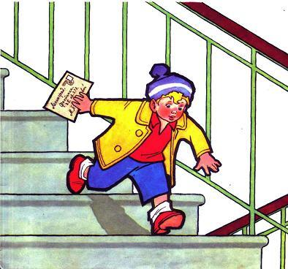
Вот одно из писем юного читателя Драгунскому:
Дорогой писатель В.Драгунский!
Когда я читал Ваши рассказы про Дениску и Мишку, я умирал со смеху. Моя бабушка даже ночью смеялась над Дениской. Я взял книжку в библиотеке. У меня нет своей, а у Витьки есть, но он дает ее только мне почитать. Бабушка говорит, что Ваши книжки можно купить в Москве. Я собрал 84коп. Я эти деньги хотел послать в издательство, но на почте сказали, что нужно рубль посылать. Я буду ждать Вашего ответа. Сережа Морозов
Драгунский послал этому мальчику книгу и написал письмо. Вот Сережин ответ:
Здравствуйте, дорогой и смешной писатель Виктор Драгунский!
Я Вашу книжку получил - «Денискины рассказы». Большое, большое спасибо, от бабушки тоже. Мне очень нравится Дениска. Мне очень хочется, чтобы вы писали много книг о нем. Мой друг Витька лежит в больнице. У него взорвался аппендицит. Я ношу ему книги в больницу. Я сказал Витьке, что мне нравится Ваш девиз: «Дружба! Верность! Честь!». Сережа Морозов

Slide 18
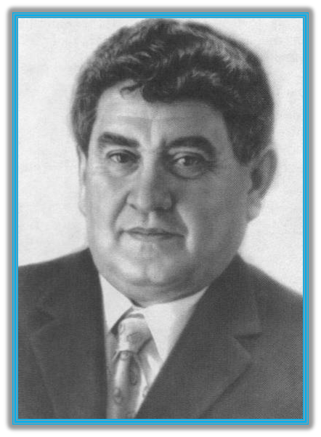
Жизнь состоялась!
У этого талантливого, весёлого и грустного человека всё состоялось.
Он состоялся как актёр,
как создатель уникального театра,
как любимый детский писатель,
как любимый и любящий муж,
как замечательный отец.
У него состоялась счастливая жизнь, которая, к великому сожалению, оказалась недолгой.

Slide 19
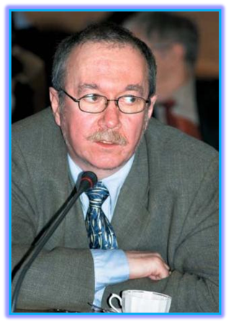
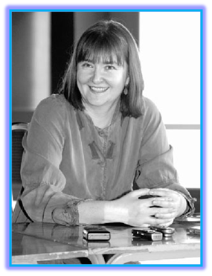
Продолжение - в детях...
Писательскую династию Драгунских продолжили его сын Денис, ставший вполне преуспевающим литератором, и дочь Ксения Драгунская - блистательный детский писатель и драматург.
Notes:
Денис Драгунский - интервью с сыном В.Ю. Драгунского.

Slide 20
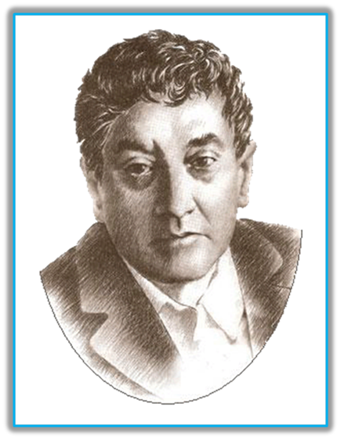
Бессмертные творения
Виктора Юзефовича Драгунского нет с нами
уже много лет,
но книжки его живут и сегодня,
их с удовольствием читают ребятишки
и перечитывают взрослые…

Slide 21
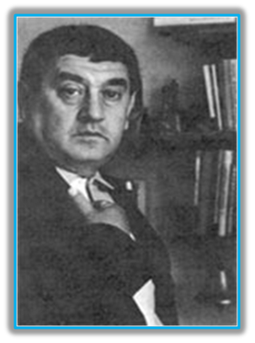
"Витамины Драгунского"
«Юному человеку нужны все витамины, в том числе все нравственные витамины. Витамины доброты, благородства, честности, порядочности, мужества. Все эти витамины дарил нашим детям щедро и талантливо Виктор Драгунский.
Если бы я был доктором, я бы всем детям выписывал специальное лекарство: «Витамины Драгунского» - его рассказы. Принимать ежедневно!!!» Яков Аким, детский поэт и близкий друг писателя

Slide 23
Список используемых ресурсов:
www.biblioguide.ru
www.rgdb.ru
http://bookoliki.gmsib.ru
http://old.novayagazeta.ru
www.livejournal.ru
www.izbrannoe.ru
www.ozon.ru
www. moscow-live.ru
www.strecoza.ru
www.teremok.in

